Slide 1
Проведение ГИА-11 в 2024 году

Slide 2
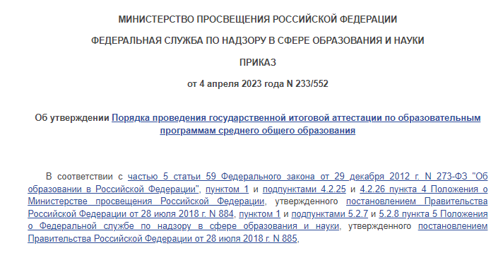
С 1.09.2023
Государственная итоговая аттестация -11 класс
https://docs.cntd.ru/document/1301373571
Нарушение Порядка ГИА
КоАП статья 19.30 часть 4
Штраф
• Граждане – от 3 до 5 тыс.руб. • Должностные лица – от 20 до 40 тыс. руб. • Юридические лица – от 50 до 200 тыс.руб.
2023 год -2 нарушения на ЕГЭ (письменные заметки)
Участники экзаменов
Участники ГИА-11 | Участники ЕГЭ
Обучающиеся 11 классов (нет академической задолженности; учебный план выполнен в полном объёме; зачёт за ИС(И) ) | 10 класс- по учебным предметам, освоение которых завершилось ранее (годовые отметки не ниже удовлетворительных по всем учебным предметам за предпоследний год обучения)
Экстерны (получение на ПА отметок не ниже удовлетворительных; зачёт за ИС(И) | Обучающиеся иностранных ОО, Обучающиеся СПО, ВПЛ
После 1 февраля заявления принимает ГЭК при наличии уважительных причин, подтверждённых документально. Вместе с заявлением подаются подтверждающие документы. Срок – не позднее чем за 2 недели до соответствующего экзамена

Slide 3
Изменение (дополнение) заявлений об участии в экзаменах (ЕГЭ)
Участники ГИА
• уровень ЕГЭ по математике
Изменение уровня ЕГЭ по математике – без указания причин
При наличии уважительных причин:
• перечень учебных предметов
• форма ГИА
• сроки участия
Заявления подают:
• в ГЭК
• вместе с подтверждающими документами
• не позднее чем за 2 недели до начала экзамена
Участники ЕГЭ
• выбранные учебные предметы
• сроки участия

Slide 4
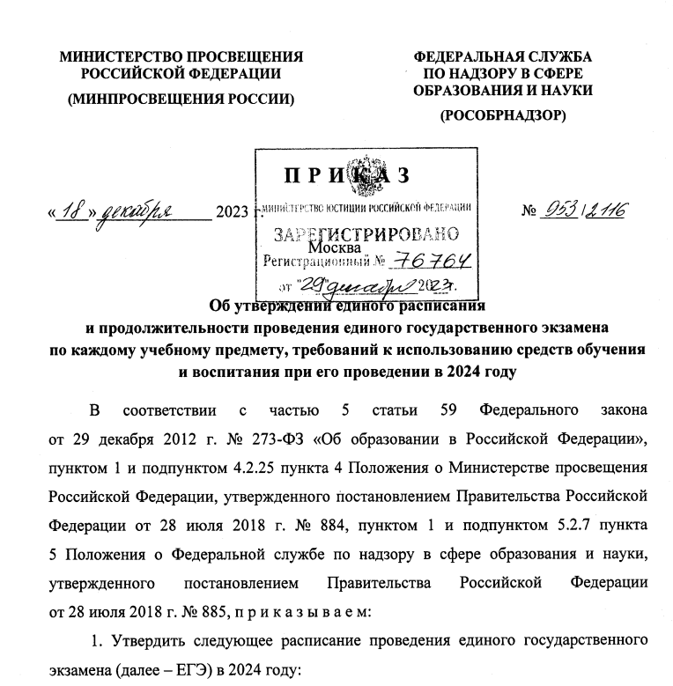
Расписание ГИА
Дата | Предмет | Продолжительность экзамена | Разрешенные средства обучения
23 мая (четверг) | география литература химия | 180 минут 3 часа 55 минут (235 минут) 3 часа 30 минут (210 минут) | непрогр. калькулятор орфографич. словарь непрогр. калькулятор
28 мая (вторник) | русский язык | 3 часа 30 минут (210 минут)
31 мая (пятница) | математика база/профиль | 180 минут/ 3 часа 55 минут (235 минут) | линейка (без справ информации)
4 июня (вторник) | общество-знание | 3 часа 30 минут (210 минут)
7 июня (пятница) | информатика | 3 часа 55 минут (235 минут) | компьютер
10 июня (понедельник) | история физика | 3 часа 30 минут (210 минут) 3 часа 55 минут (235 минут) | линейка, непрогр калькулятор
13 июня (четверг) | биология иностранные языки (письменная часть) | 3 часа 55 минут (235 минут) 190 минут, китайский -180 минут | непрогр. калькулятор
18 июня (вторник) | иностранные языки (устная часть) | английский (УЧ) – 17 минут; китайский (УЧ) – 14 минут. | аудиогарнитура
Обеспечить наличие разрешенных средств обучения у участников ЕГЭ

Slide 5
Организация проведения ГИА-11
Норма Порядка | Разъяснение
Конфликт интересов • Члены ГЭК (п.36) • Члены ПК (п.40) • Члены АК (п.42) | Состав формируется с учетом отсутствия конфликта интересов
Информирование граждан п. 46 | Об ИС(И): Не позднее чем за месяц О ГИА: Не позднее чем за месяц до начала экзаменов (о сроках, местах, порядке подачи и рассмотрения апелляций)
Повторный допуск п. 55, 93-97 | Повторно допущенные по математике: • могут изменить уровень математики Для этого они: • подают в ГЭК заявления с указанием измененного уровня ЕГЭ по математике • срок подачи - в течение двух рабочих дней, следующих за официальным днем объявления результатов ЕГЭ по математике
п.48 | В случае угрозы возникновения ЧС… о переносе сдачи экзамена на другой день…
п.51 | Для ВПЛ ЕГЭ проводится в резервные сроки основного периода проведения экзаменов
п.53 Перерыв между проведением экзаменов по обязательным учебным предметам … составляет не менее двух дней | Дни календарные, норма не относится к резервным срокам периодов

Slide 6
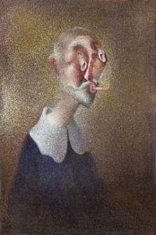
Работа в ППЭ
п.п. 66, 68 Порядка
Специалисты в ППЭ | Допуск | Ограничения
Руководитель ППЭ | Паспорт + распределение в ППЭ | Прошел подготовку, не близкий родственник, не учитель
Организаторы | Паспорт + распределение в ППЭ | Прошел подготовку, не близкий родственник, не учитель
Член ГЭК | Паспорт + распределение в ППЭ | Прошел подготовку, не близкий родственник, не учитель
Технический специалист | Паспорт + распределение в ППЭ | Прошел подготовку, не близкий родственник, не учитель
Сотрудники охраны правопорядка | Паспорт + полномочия
Медработники | Паспорт + полномочия
Ассистенты | Паспорт + распределение в ППЭ | Прошел подготовку, не учитель, не специалист по предмету
Экзаменаторы-собеседники | Паспорт + распределение в ППЭ | Прошел подготовку, не близкий родственник, не учитель
Работники ППЭ, ОН, а также участники экзаменов, покинувшие ППЭ, повторно в ППЭ не допускаются

Slide 7
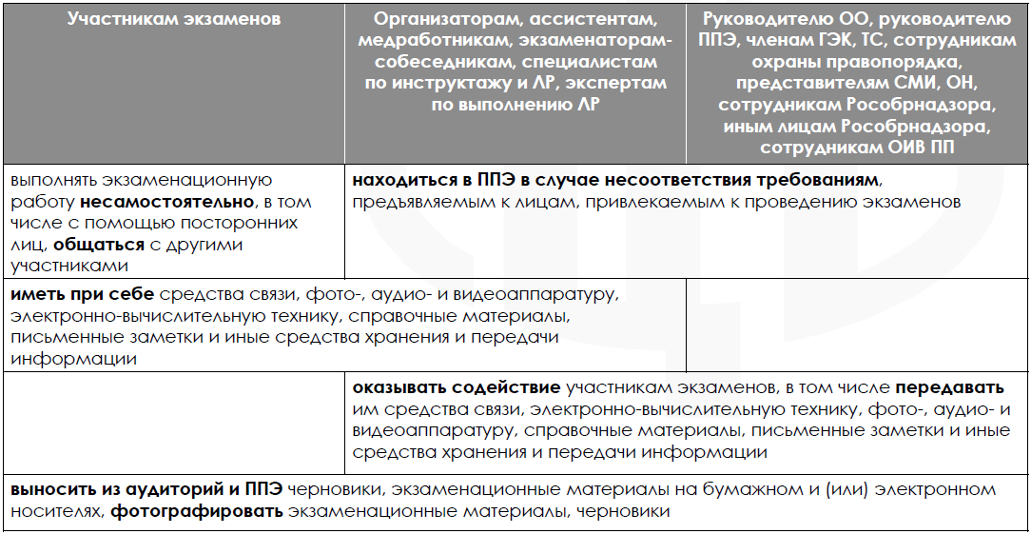
Запреты в ППЭ
п. 72 Порядка
В день проведения экзамена в ППЭ запрещается:
разрешается использование средств связи, электронно-вычислительной техники, фото-, аудио- и видеоаппаратуры, справочных материалов, письменных заметок и иных средств хранения и передачи информации только в связи со служебной необходимостью в Штабе ППЭ

Slide 8
Оценка результатов ГИА-11
п.п. 94, 95-97 Порядка
Допуск в дополнительный период
Допуск в следующем году
К ГИА в форме ЕГЭ по русскому языку, ЕГЭ по математике базового уровня, ГВЭ
• Участники ГИА, которые имеют неудовлетворительный результат хотя бы по одному обязательному учебному предмету по любым причинам по окончании дополнительного периода;
• Участники ГИА, получившие неудовлетворительный результат по учебным предметам по выбору, либо чьи результаты были аннулированы из-за нарушения ими Порядка;
• Участники ЕГЭ, получившие неудовлетворительный результат по учебным предметам, либо чьи результаты были аннулированы из-за нарушения ими Порядка
• поздно получившие допуск к ГИА;
• не прошедшие ГИА, и т.ч. участники, результаты которых по обязательным учебным предметам были аннулированы (нарушение Порядка);
• получившие неудовлетворительный результат по обязательным учебным предметам более 1 раза
Заявления об участии в экзаменах в дополнительный период подаются не позднее чем за 2 недели до начала периода в образовательные организации, в которые указанные лица восстанавливаются на срок, необходимый для прохождения ГИА

